Slide 1
邦德散热系统股份
DOC NO.: BD-IT-201601-1214
使用说明
--销售出库单.销售状态
1. 单据录入
2. 审核操作
3. 反审核操作
4. 本文档信息
2016. 12.
标准化办公室

Slide 2
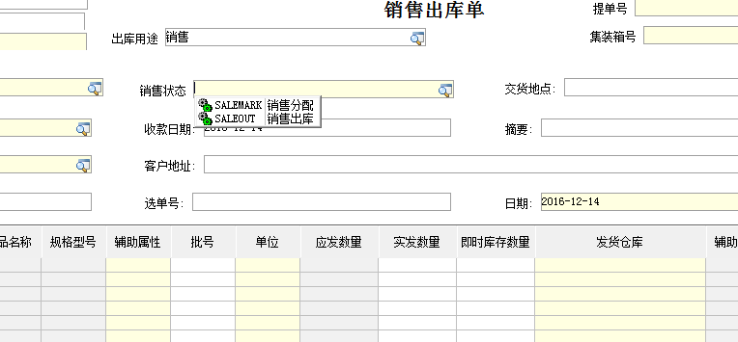
1.单据操作
DOC NO.: BD-IT-201601-1214
1. 销售出库单 增加 必填项 --销售状态
1.1 销售分配：指标记为销售状态，但是不出库
1.2 销售出库： 指真正销售的产品
2.其它操作不变
标准化办公室

Slide 3
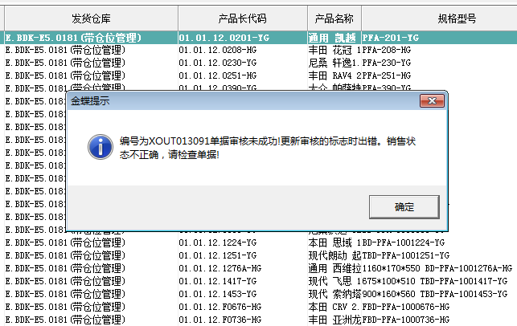
2.审核操作
DOC NO.: BD-IT-201601-1214
2.1 审核时，如果“销售状态”没有内容，则审核不通过，系统会提示“……销售状态不正确，请检查单据”。如下图。
2.2 其它操作方法不变
标准化办公室

Slide 4
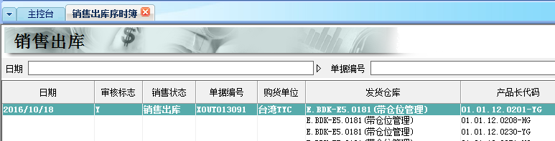
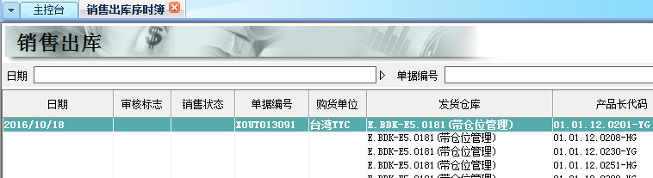
3. 反审核操作
DOC NO.: BD-IT-201601-1214
3.1 反审时，系统自动清除“销售状态”内容。下图为反审操作前后对比。
3.2 其它操作方法不变
反审操作前
反审操作后
标准化办公室

Slide 5
邦德散热系统股份
DOC NO.: BD-IT-201601-1214
文档信息
DOC NO. | BD-IT-201601-1214
TITLE | MENU: 销售出库单—销售状态
AUTHOR | 任波
DATE | 2016/12/14
DEPT | 标准化办公室
RELATE | 销售出库新增 销售出库维护 销售出库审核 销售出库反审核 成品裸包出入库明细表

